Slide 1


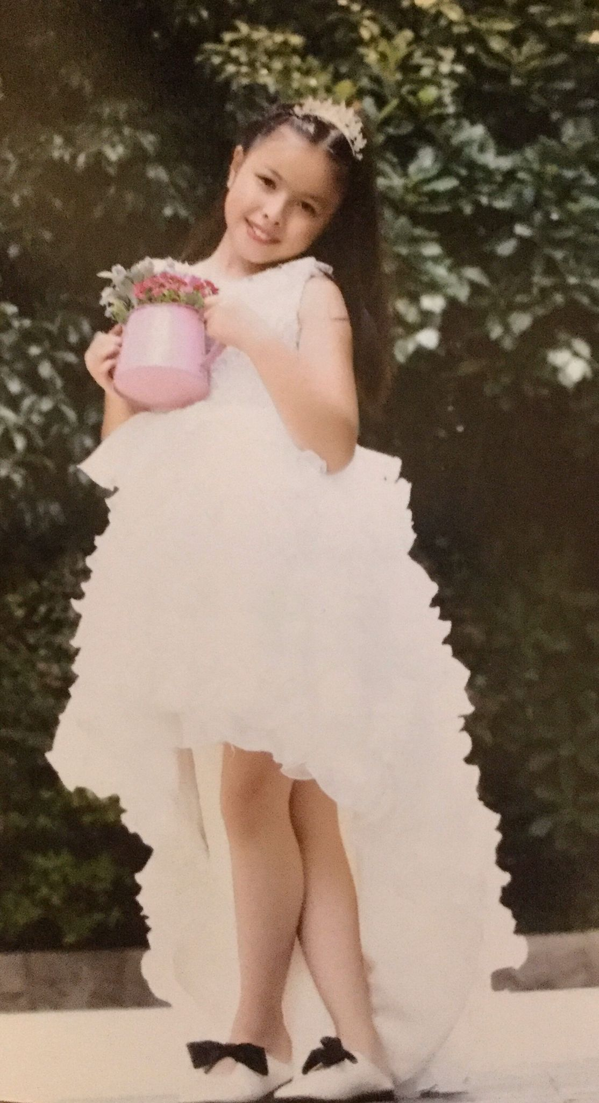

我的简介
争当朝阳好少年
姓名：苏婉婷
性别：女
兴趣爱好：书法写作等
左右铭：不经历风雨，怎能见彩虹？
大家好，我是来自六一般的苏婉婷，我热爱学习，乐观向上，在学习上，我一步一个脚印认真努力。
我热爱写作通过不懈的努力，在2018年度天宁区红领巾，读书征文活动中荣获二等奖。在2019年常州市中小学生幸福，阅读快乐，成长读书，征文活动中荣获三等奖。我不仅热爱阅读书法也很好呢，在常州市首届青年少年硬笔书法作品展览评比活动中，荣获二等奖等等，我坚信努力过后将是最美好的明天。

